Slide 1
科达代码助手 KD-CodeGPT

Slide 2
主要内容
一
KD-CodeGPT 简介
二
KD-CodeGPT 功能特性
三
KD-CodeGPT 使用注意事项
四
KD-CodeGPT 更多玩法

Slide 3
KD-CodeGPT 简介
KD-CodeGPT：专注于代码领域的大模型
KD：科达
Code：代码
G(enerative)：生成式
P(re-trained)：预训练
T(ransformer)：模型主要架构
KD-CodeGPT 支持的语言：
支持 40 多种编程语言，包括 C++、Java、Python、JavaScript、SQL 等
目前针对 Java 与 Python 的代码生成质量较高
KD-CodeGPT 主要优势：
本地部署，隐私得以保护
完全免费
不需要翻墙
降低新语言的学习成本；提升编程效率（生成更快、更准、更好）
提高公司项目定制化开发的效率：如 BI 智能开发

Slide 4
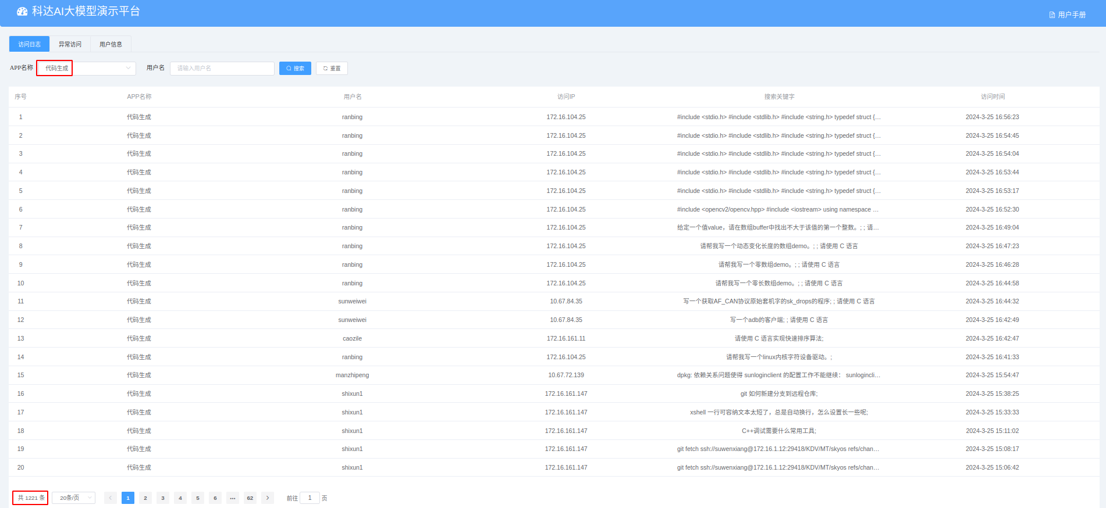
KD-CodeGPT 简介
试用体验：目前该助手给多个部门的同事进行内测试用，得到了较好的反馈

Slide 5
KD-CodeGPT 功能特性
KD-CodeGPT 支持的功能：
测试用例生成
代码续写
代码注释
代码总结
代码优化
复杂度分析
根据算法原理或伪代码描述实现
代码 Deubg
解释代码
……
KD-CodeGPT 网址及权限开通：
http://10.68.4.122:8889/；
如需开通试用权限，可以在本分享结束后填写一下表格

Slide 6
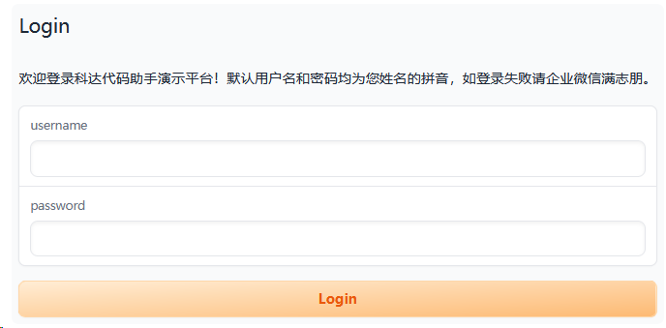
KD-CodeGPT 功能特性
KD-CodeGPT 登录界面介绍

Slide 7
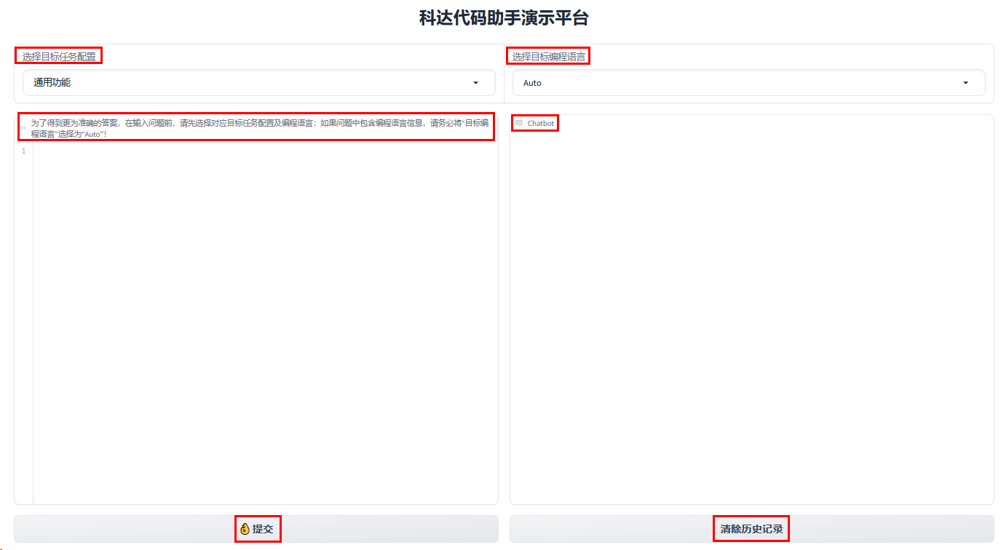
KD-CodeGPT 功能特性
KD-CodeGPT 使用界面介绍

Slide 8
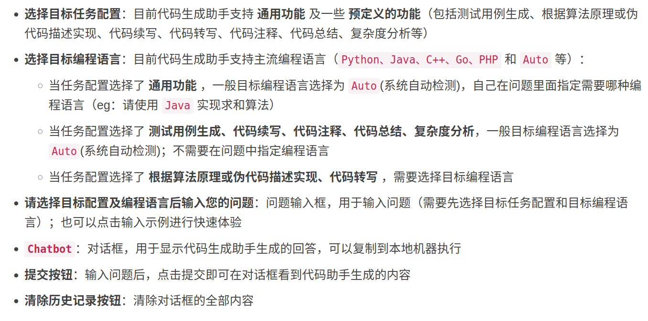
KD-CodeGPT 功能特性
kD-CodeGPT 使用界面介绍

Slide 9
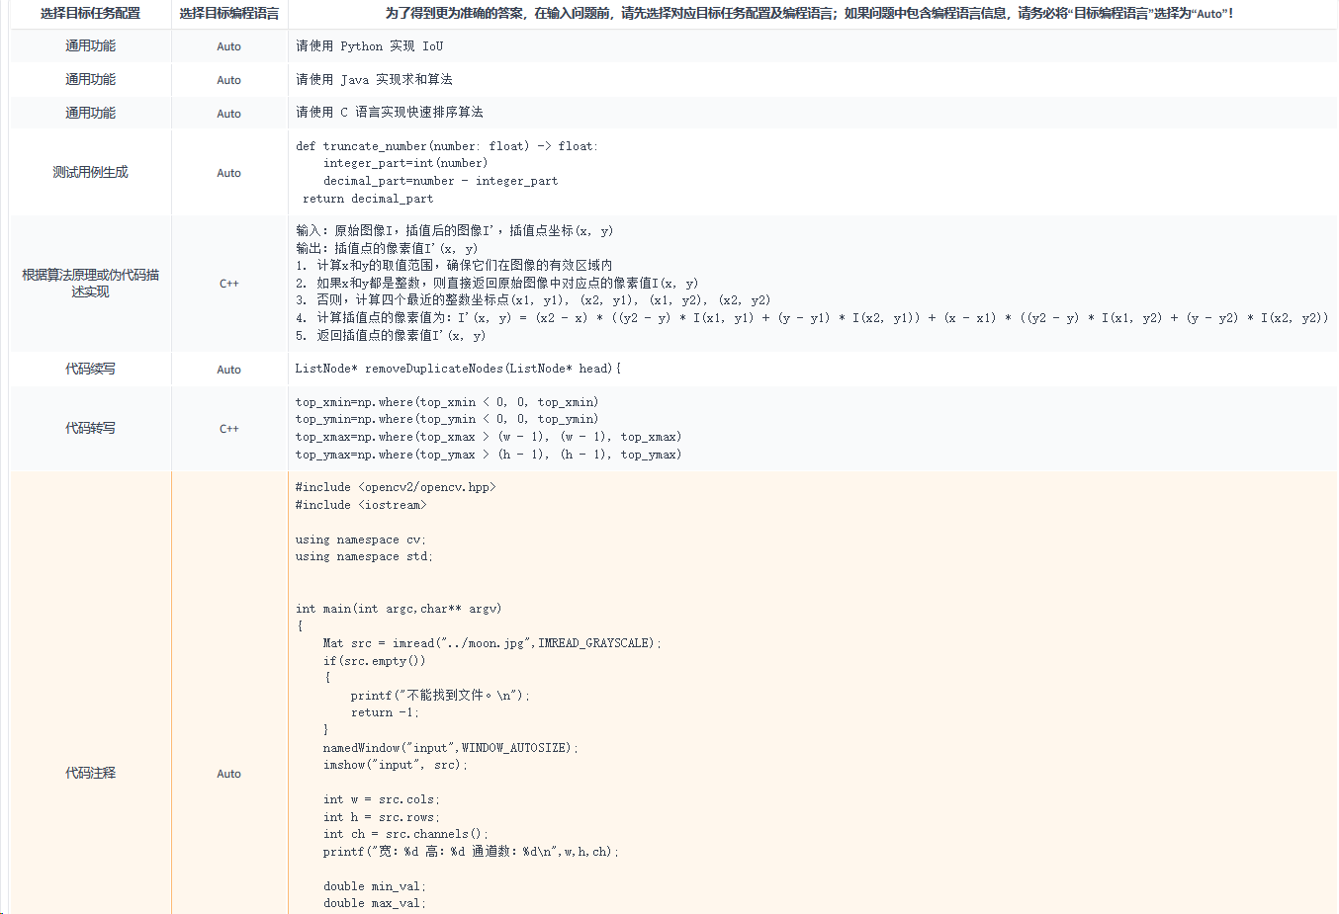
KD-CodeGPT 功能特性
KD-CodeGPT 输入示例介绍

Slide 10
KD-CodeGPT 功能特性
如何获得更好的输出？
提示词工程：编写清晰的说明
https://www.promptingguide.ai/zh
OpenAI 官方 Prompt 教程
Claude 官方文档提示词工程最佳实践
为什么需要向模型输出清晰的说明？
模型无法读懂你的想法，如果输出内容太长，可要求模型简短回复。如果输出内容太简单，可要求模型进行专家级写作
如果你不喜欢输出的格式，请向模型展示你希望看到的格式。模型越少猜测你的需求，你越有可能得到满意的结果

Slide 11
KD-CodeGPT 使用注意事项
默认任务配置和编程语言配置是：通用和 Auto，此时我们提问的时候应尽量把任务描述清楚；选择特定任务配置的时候，注意要选择相应的编程语言
在信息处理方面，通常将 Token 作为模型输入和输出的基本单位，模型的输入和输出长度受限于 Token 的数量，科达代码助手的最大 Token 限制如下：
模型最大输入：约 640 字的中文或 1280 个英文单词
模型最大输出：约 512 字的中文或 1024 个英文单词
Note：模型支持的最大输入输出数量可能会随着模型迭代而增加
此大模型是针对代码进行开发的，其它通用类的语言对话问答（比如闲聊），可能效果一般
目前支持同一时间多人并发访问；但若出现延迟或卡顿可能用的人太多了，需要排队（目前已有优化速度的方案，很快会上线）

Slide 12
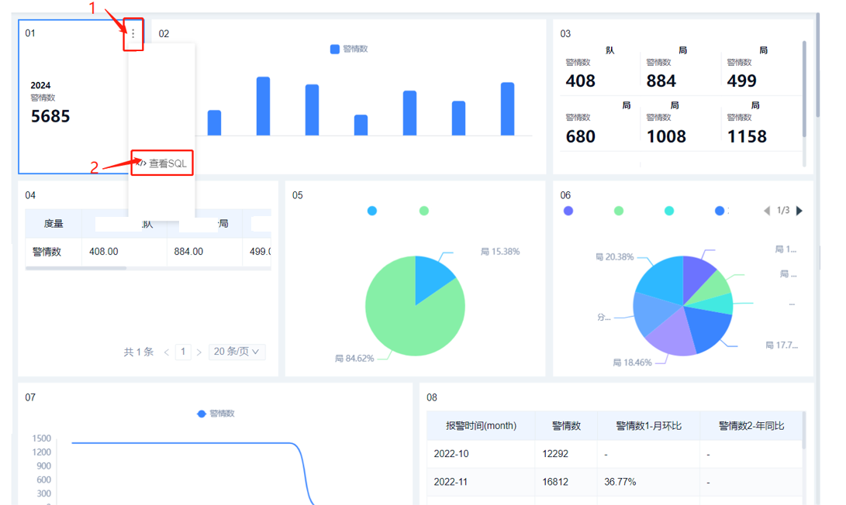
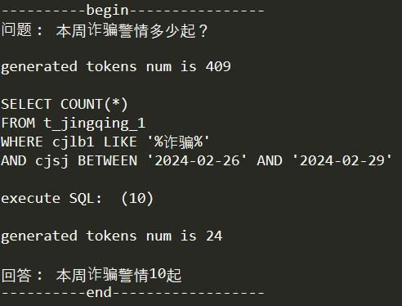
KD-CodeGPT 更多玩法
大模型实现自定义、动态数据查询、分析和展示

Slide 13
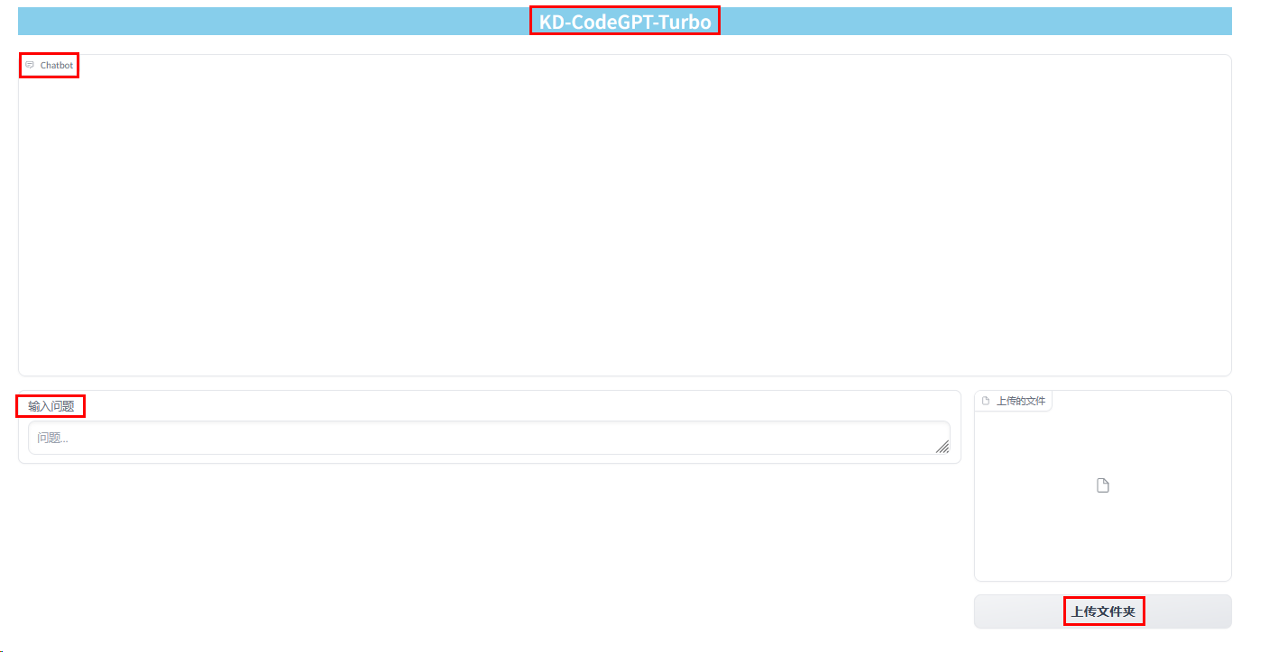
KD-CodeGPT 更多玩法
多轮对话：目前已开发，预计下个月更新发布
个人知识库：构建流行公有仓库和私有仓库的代码向量数据库，同时支持上传文档；积极开发中
IDE 插件：在 IDE 插件中嵌入上述功能特性，提高大家的编程效率；积极开发中
反馈及建议：欢迎大家多多反馈并提出建议，这样能加快产品迭代速度，让代码助手更好的服务大家

Slide 14
Q&A

